Slide 1
جامعة المجمعة كلية المجتمع لجنة الأنشطة الطلابية
العدد الثامن عشر
من المجلة المرئية
التي تصدرها لجنة الأنشطة الطلابية

Slide 2
افتتاحية العدد
عن أبى هريرة رضي الله تعالى عنه قال : قال رسول الله صلى الله عليه وسلم : ( لعن الله الراشي والمرتشي ) والرائش ؛ الذي يمشى بينهما .

Slide 3
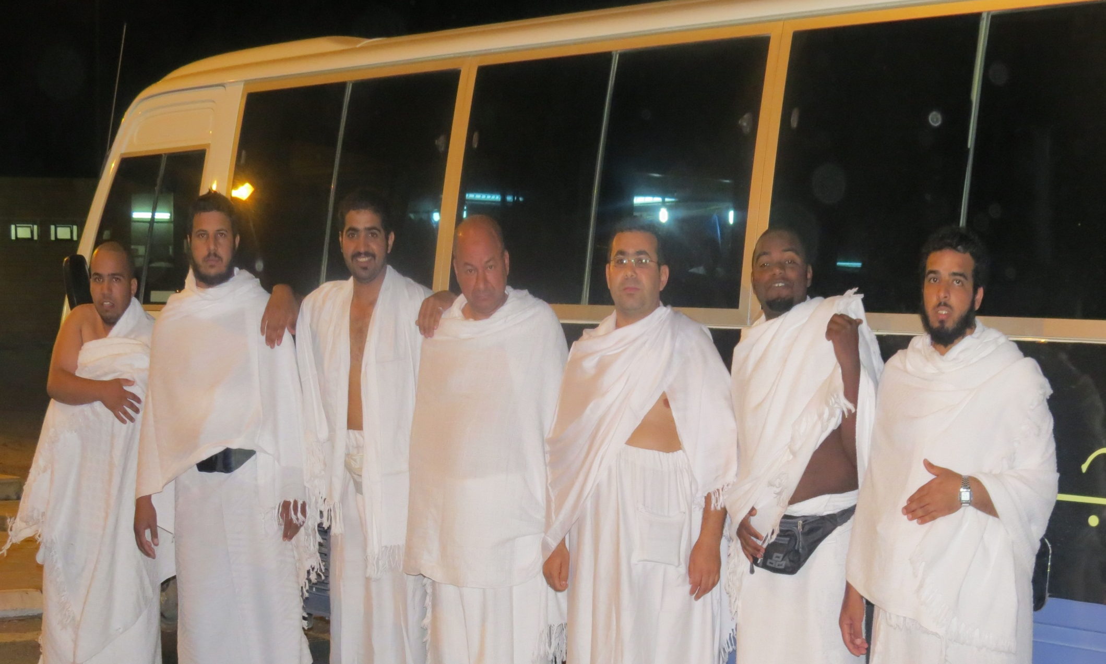
طلاب الكلية يؤدون العمرة

Slide 4
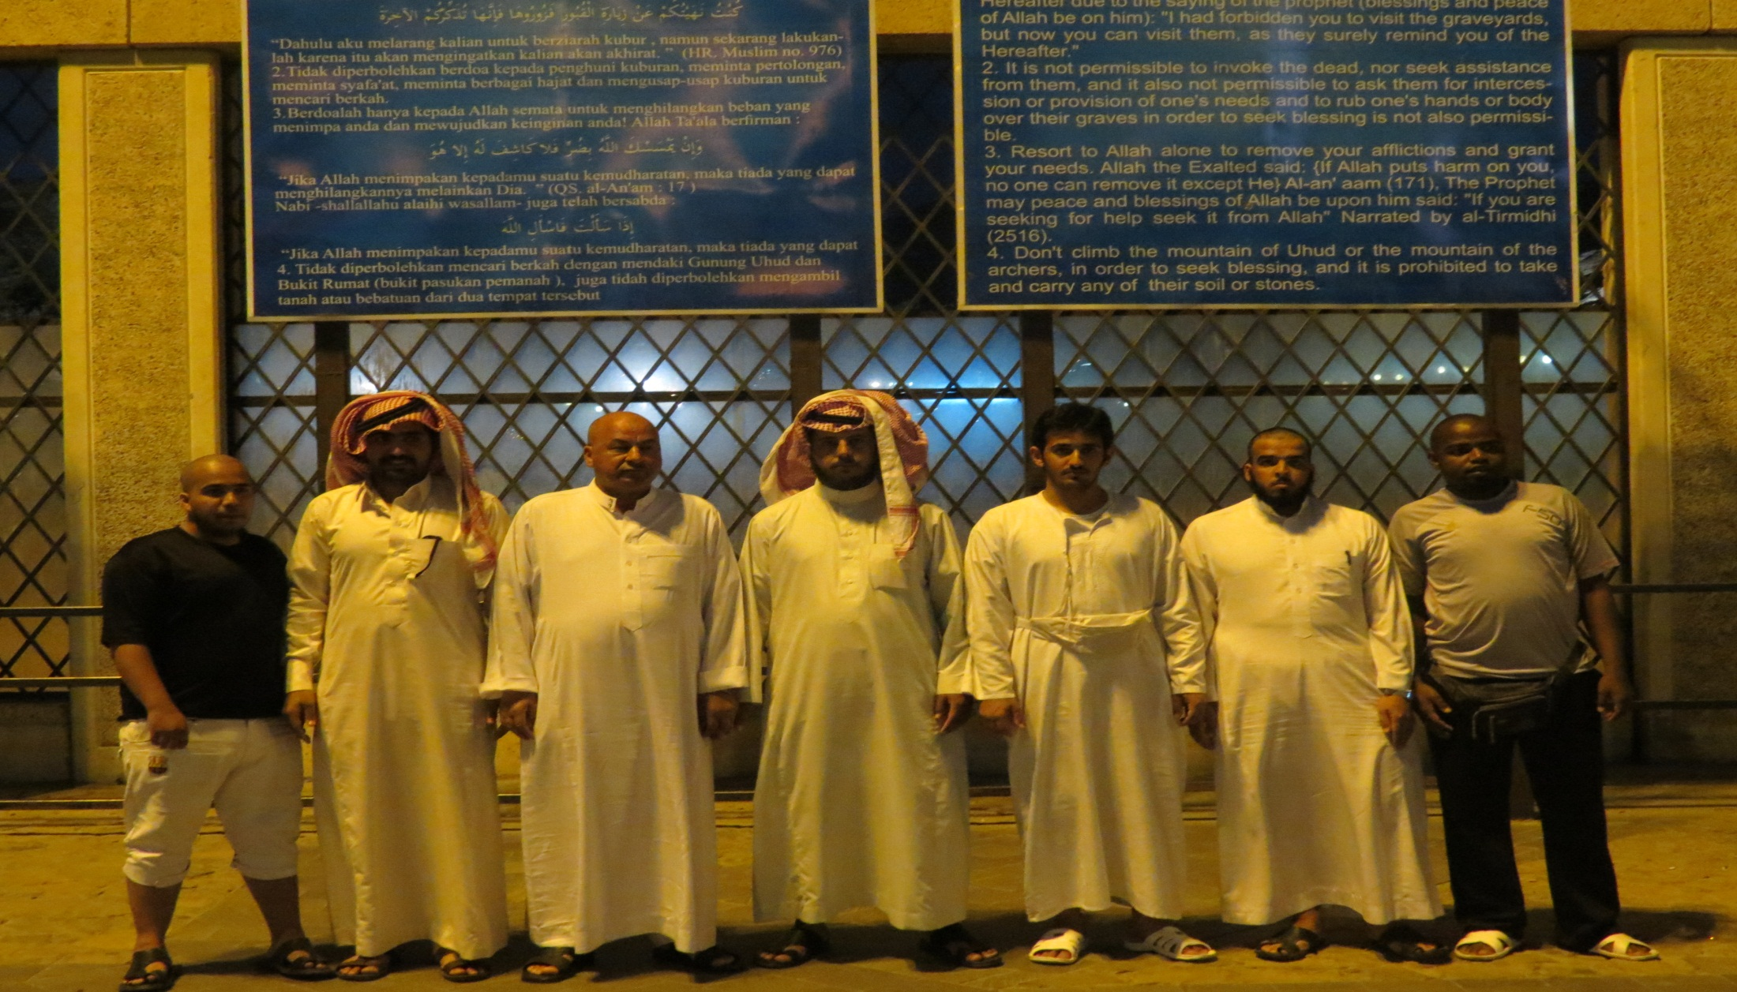
طلاب الكلية في زيارة لشهداء أحد بالمدينة المنورة

Slide 5
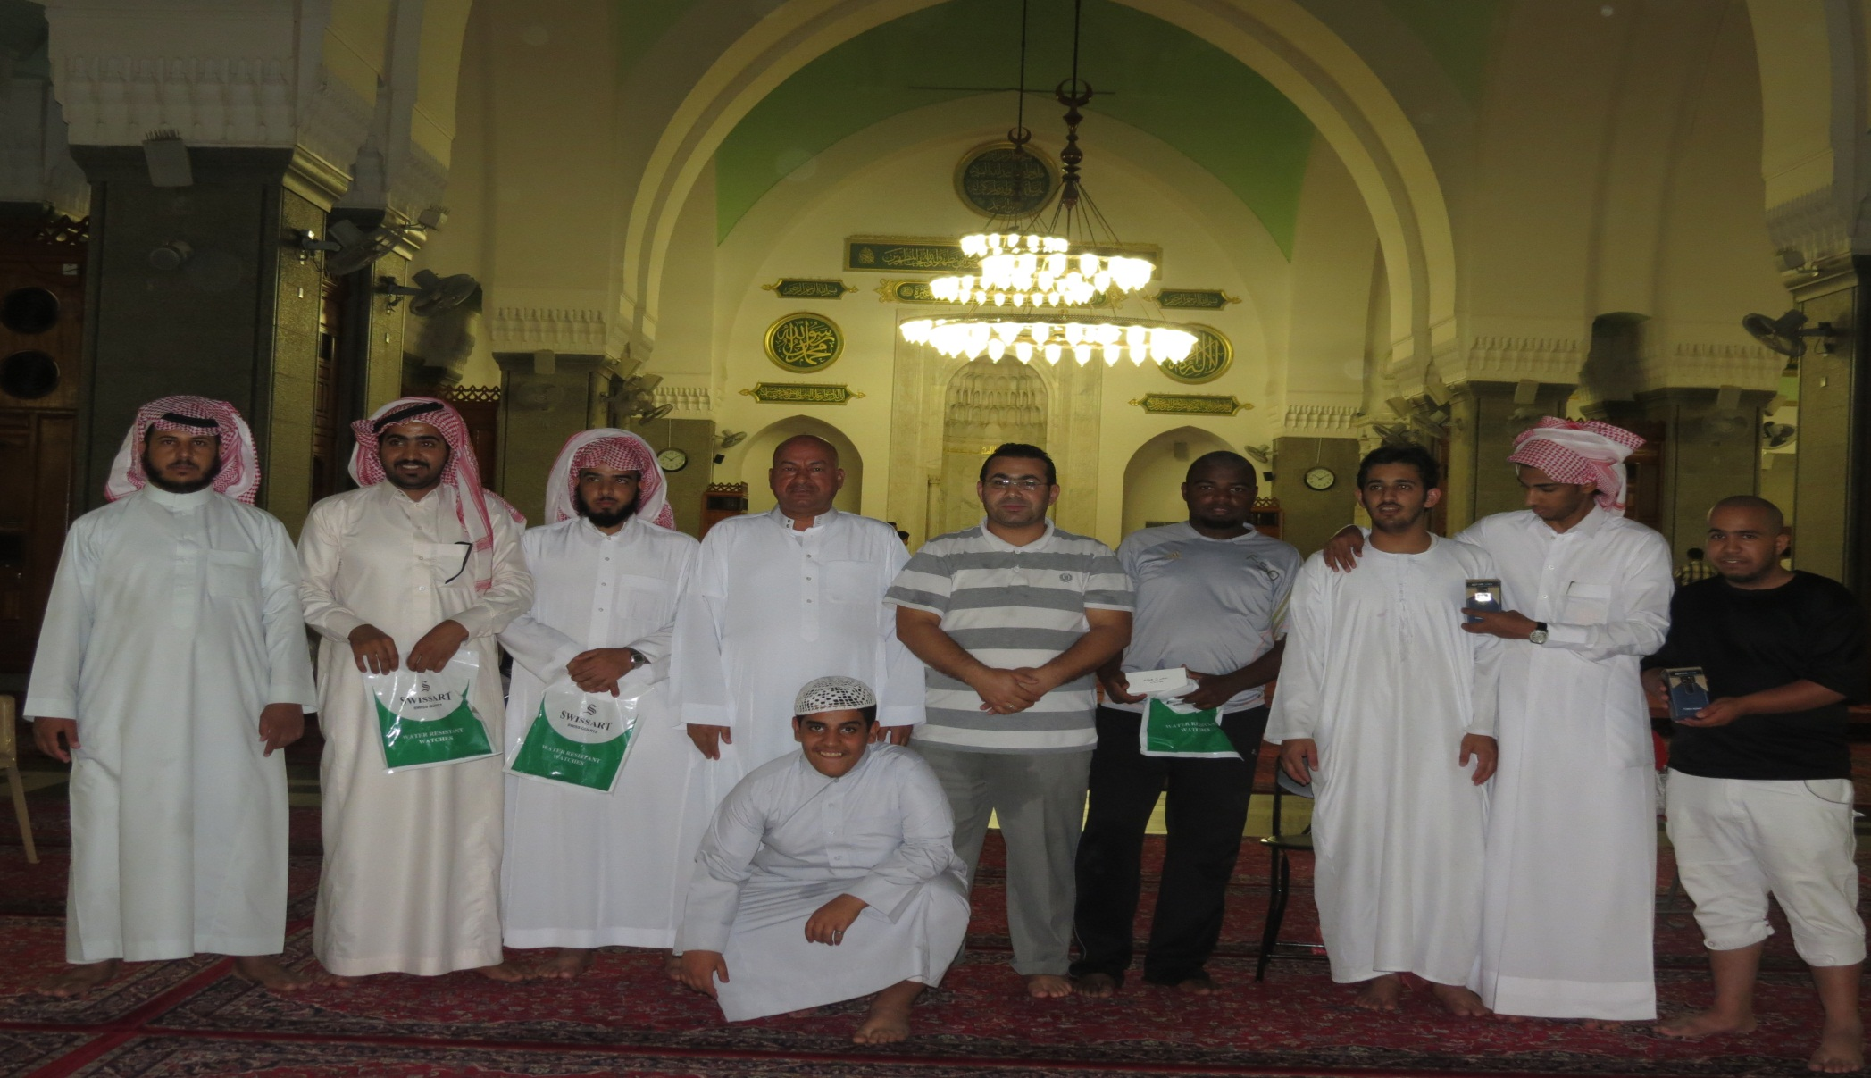
طلاب الكلية في زيارة لمسجد قباء و يتسلمون جوائز مسابقات زيارة مكة و المدينة

Slide 6
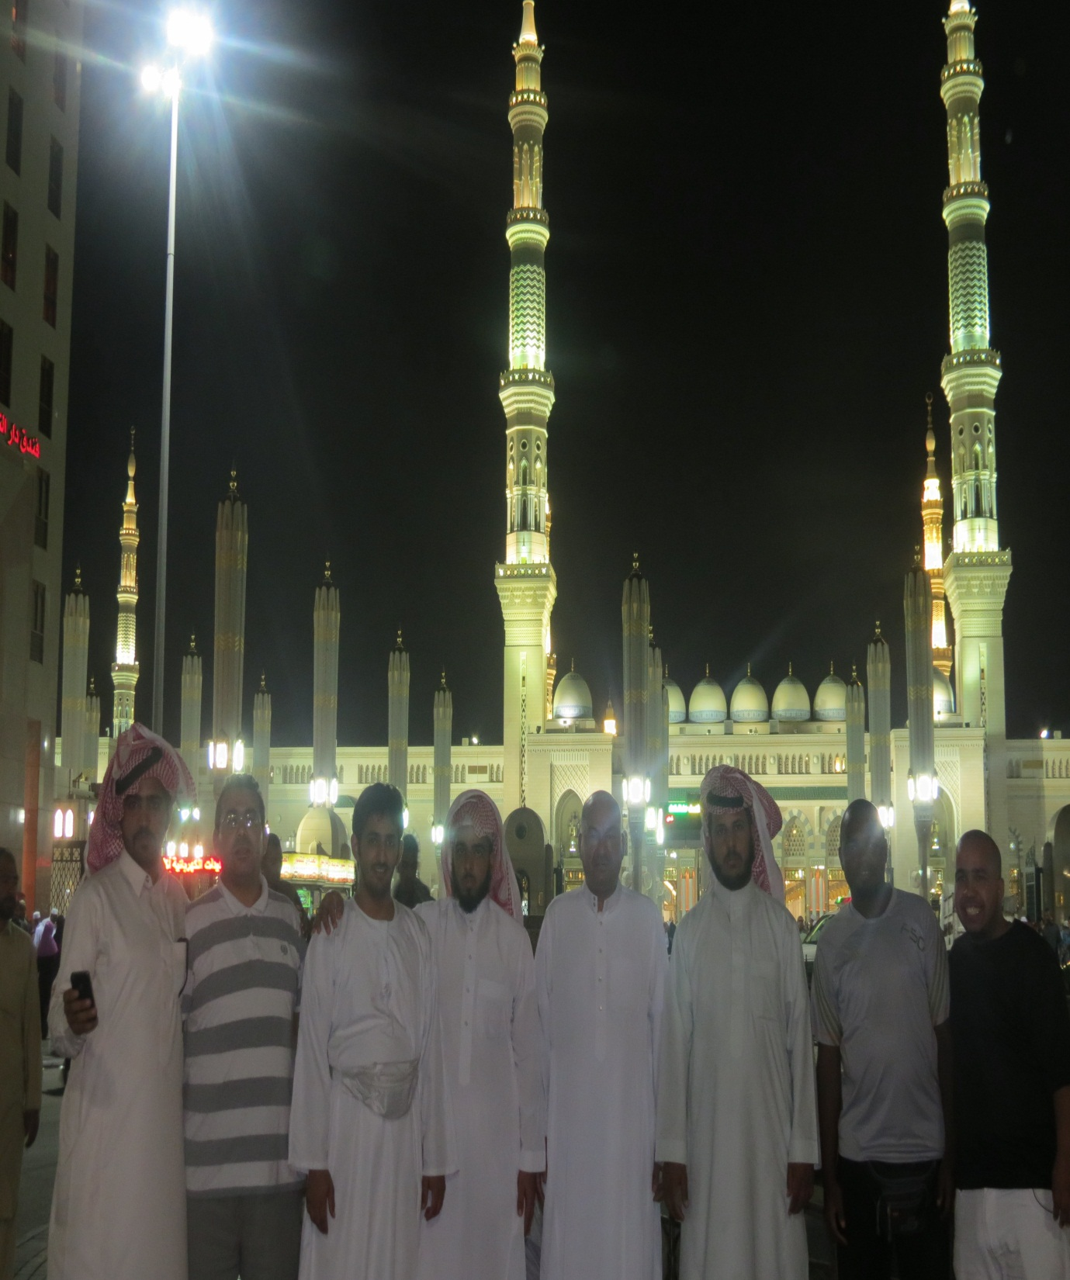
طلا الكلية
يزورون
مسجد المصطفي صلى الله علية و سلم
بالمدينة المنورة

Slide 7
الدكتور عبد الله بن أحمد الدهش
عميد الكلية
يعتمد جدول الاختبارات النهائية
للفصل الدراسي الثاني للعام الجامعي العالي

Slide 8
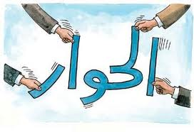
اعلان
تعلن لجنة الانشطة الطلابية عن
محاضرة بعنوان :
"أصول الحوار«
اعداد و تقديم د.سرحان رشوان يوم الاثنين
26-6-1434 هـ
الساعة الثانية و نصف بعد الظهر

Slide 9
لجنة الانشطة الطلابية أقامة
دورة تدريبية بعنوان :
« كيف تعد دراسة جدوى لمشروعك الخاص “
اعدها و قدمها د.هيثم شعبان يومي(السبت و الأحد)
24-25-6-1434 هـ
الساعة السادسة مساء

Slide 10
جامعة المجمعة كلية المجتمع
مع تحيات لجنة الأنشطة الطلابية

